Slide 1
Тип Кольчатые черви

Slide 2
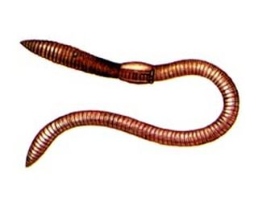
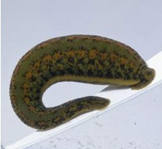
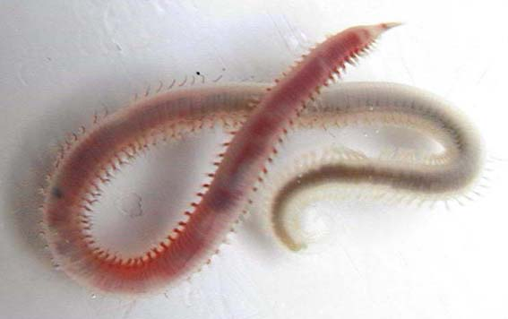
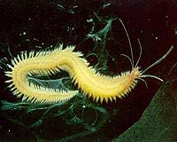
Представители
Дождевой червь
Пиявка
Морские кольчатые черви

Slide 3
Общая характеристика
Обитают в воде, некоторые – во
влажной почве;
Имеют двустороннюю симметрию;
Тело состоит из отдельных колец –
сегментов;
Внутри – полость тела, заполненная
жидкостью;
Тело покрыто кожно-мускульным
мешком.

Slide 4
Сегменты

Slide 5
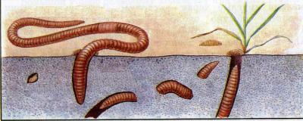
Мышцы

Slide 6
Внутреннее строение
Пищеварительная
система
Кровеносная
система
Выделительная
система
Нервная система
Половая система

Slide 7
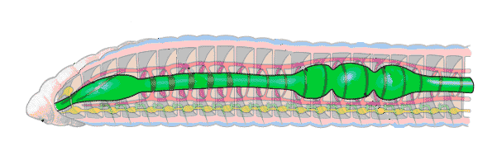
Пищеварительная система
Ротовое отверстие → глотка → пищевод → зоб → желудок → кишечник → анальное отверстие

Slide 8
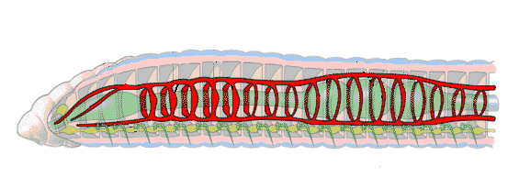
Кровеносная система
Продольные сосуды
Кольцевые сосуды
«Сердца»

Slide 9
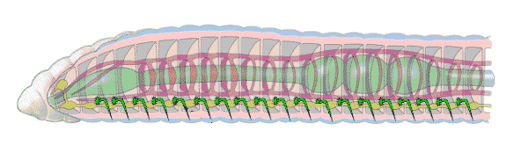
Выделительная система
Выделительные воронки

Slide 10
Нервная система
Брюшная
нервная цепочка
Окологлоточное нервное кольцо

Slide 11
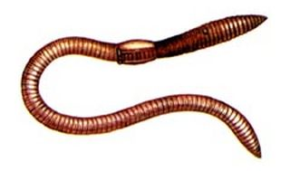
Половая система
Семенники (♂)
Яичники (♀)
Встречаются как гермафродиты, так и раздельнополые
Поясок

Slide 12
???
Сравните строение кольчатого червя со строением круглых червей!

